Slide 1
Benjamin BASKA
2023-D02 Data engineer 100% alternance

Slide 2
Sommaire
Les diagrammes UML
Use Case
Activité
Classe
Mes propositions
Maquette
Besoins du client
Besoins data du client
Décomposition de l’application

Slide 3
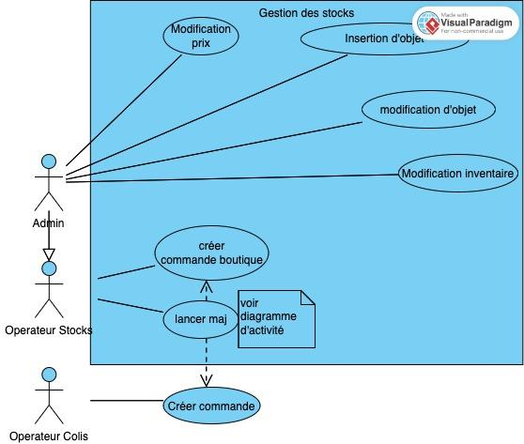
Use Case

Slide 4
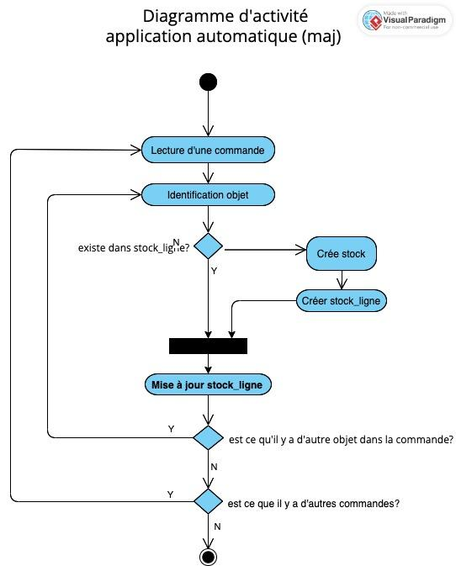
Activité

Slide 5
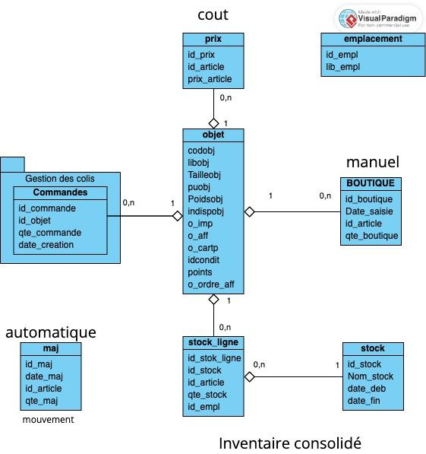
Classe

Slide 6
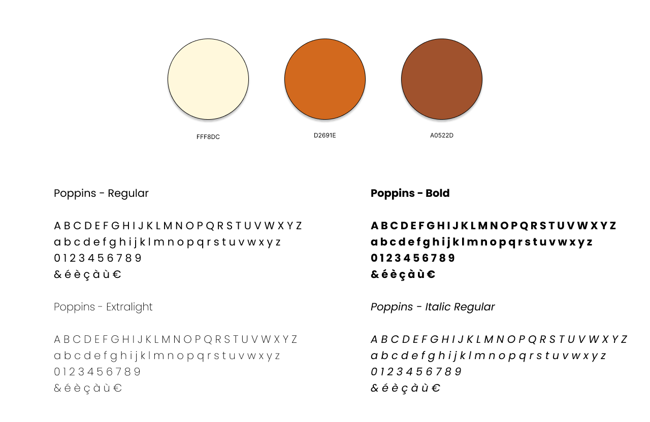
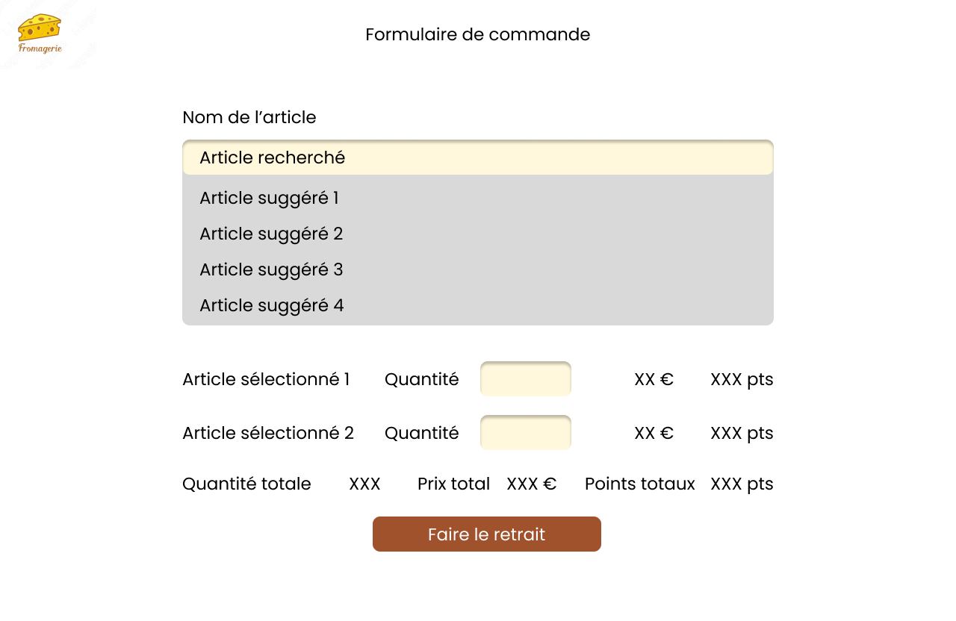
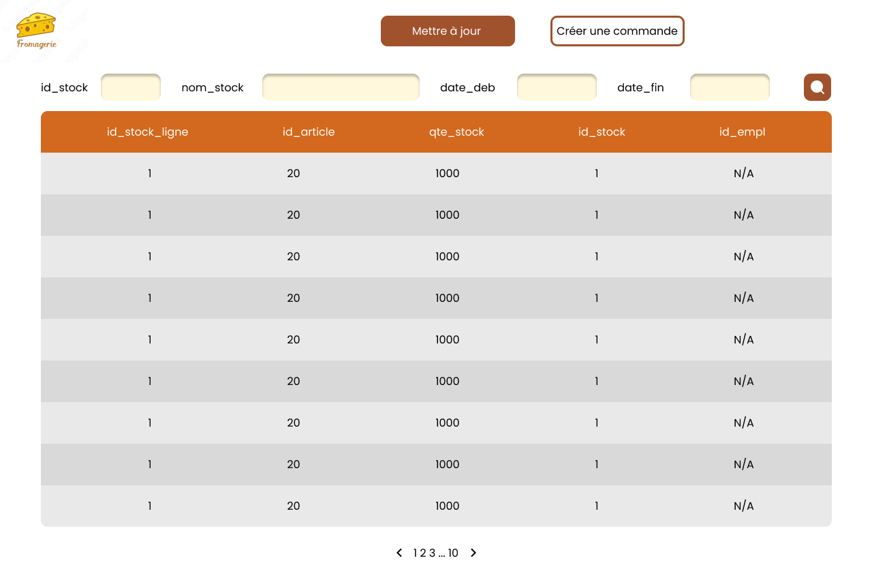
La maquette Lien Figma

Slide 7
Besoins du client
Le client a besoin d’une application :
utilisable par des gens lambda (user friendly)
plus légère et sans problème de version
qui utilise les nouvelles technologies

Slide 8
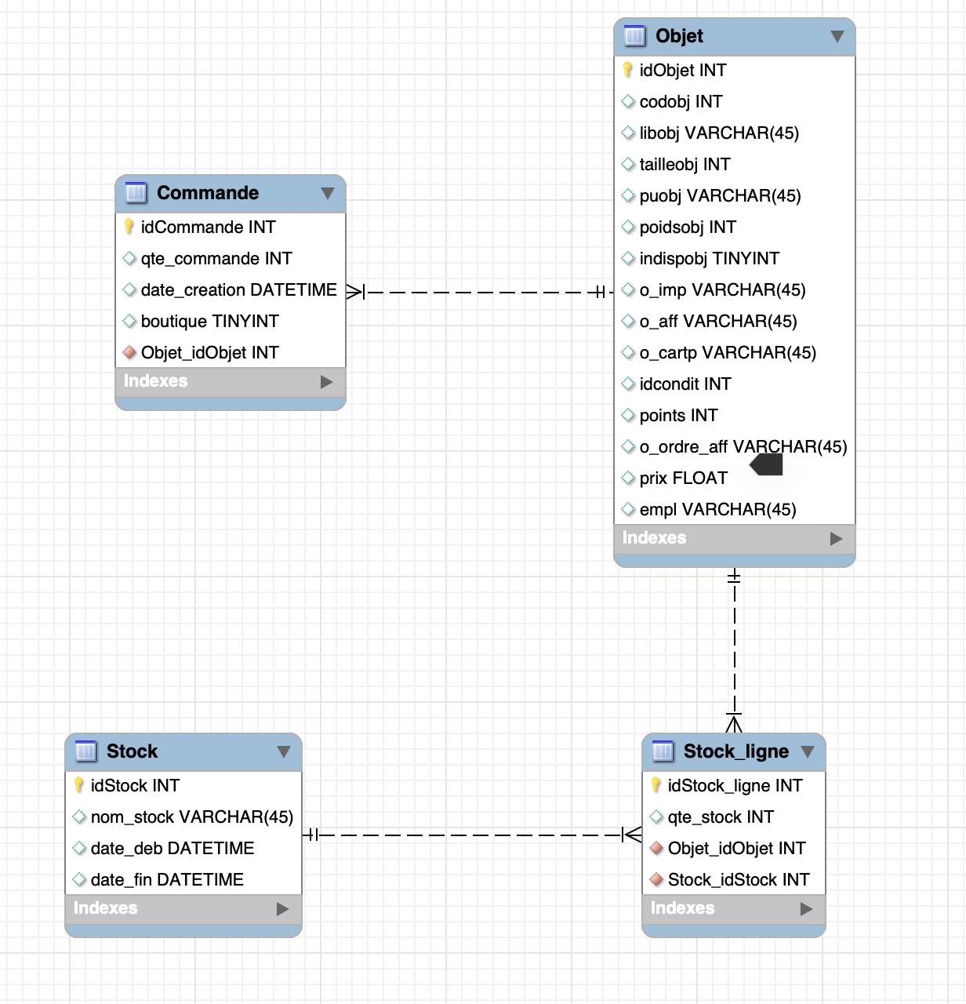
Besoins data

Slide 9
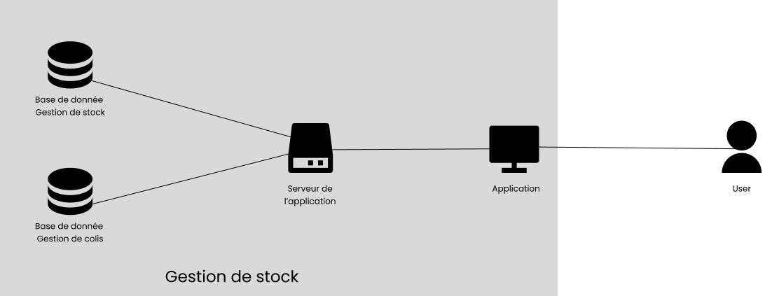
NOM | VERSION
React | 18.2.0
Python | 3.11
PostgreSQL | 15.2
Décomposition de l’application

